Slide 1
Актуальные проблемы технического регулирования в области инфраструктуры железнодорожного транспорта
Романов Андрей Валерьевич, заведующий кафедрой «Железнодорожный путь»

Slide 2
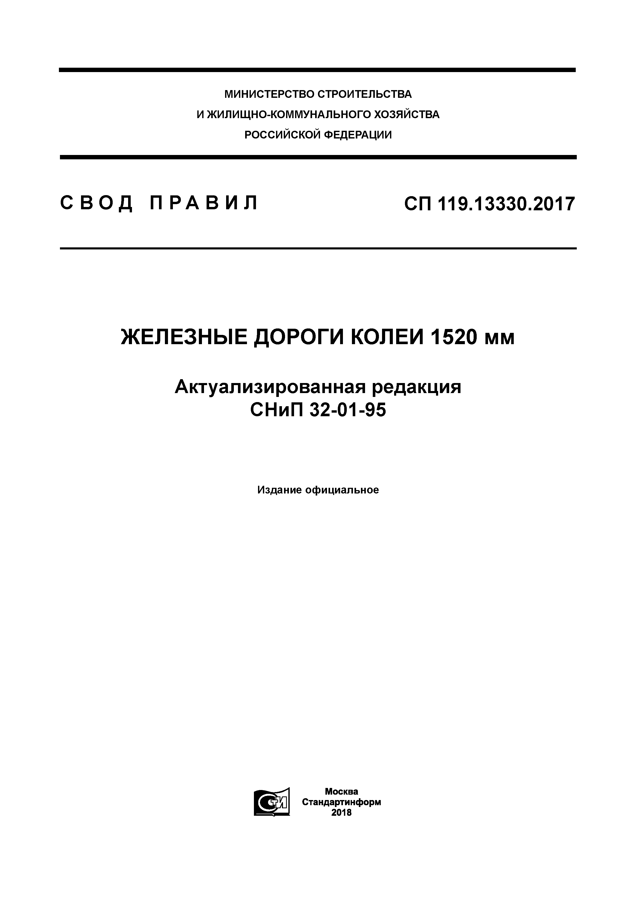
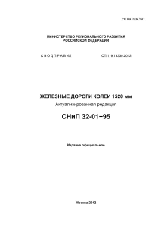
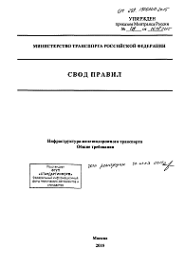
Проблема технического регулирования в области проектирования и строительства объектов инфраструктуры железнодорожного транспорта
1995
СНиП 32-01-95
содержал только общие сведения без детализации и конкретики по подсистемам инфраструктуры
2012
СВОД ПРАВИЛ
СП 119.13330.2012
2017, 2019
СВОД ПРАВИЛ
СП 119.13330.2017
(актуализация 2019 года)
Включён в перечни документов по стандартизации:
обязательного применения (Постановление Правительства РФ № 985 от 04.07.2020)
добровольного применения (Приказ Росстандарта № 687 от 02.04.2020)
1977
СНиП II-39-76
Часть II
Глава 39
Железные дороги колеи 1520 мм
1995
Строительно-
технические нормы
МПС РФ
СТН Ц-01-95
Были основным документом для проектирования. Содержали необходимые нормы по всем подсистемам инфраструктуры
2015
СТН Ц-01-95
ОТМЕНЕНЫ БЕЗ ЗАМЕНЫ Приказом Минтранса России № 361 от 13.12.2015
2015
Серия сводов правил
по всем подсистемам и
инфраструктуры.
Утверждены
Минтрансом России
Статус не определён.
Не включены в перечни документов обязательного и добровольного применения, обеспечивающих требования безопасности 384-ФЗ

Slide 3
Пересмотр Свода правил СП 119.13330.2017 «Железные дороги колеи 1520 мм»
Внебюджетный источник финансирования
Учёт изменений в законодательстве Российской Федерации
Распространение требований на все подсистемы инфраструктуры
Ранжирование требований безопасности отдельно для нового строительства, реконструкции, капитального ремонта
Устранение противоречий с другими нормативными документами
Подготовка предложений по внесению изменений во взаимосвязанные нормативные документы
Первый этап (ноябрь 2022)
Анализ существующих нормативных документов
Подготовка и рассылка первой редакции
Второй этап (март 2023)
Публичное обсуждение
Подготовка окончательной редакции
Третий этап (декабрь 2023)
Экспертиза технического комитета ТК 465
Утверждение Минстроем РФ

Slide 4
Основные направления совершенствования и развития нормативно-технической базы строительной отрасли
Перевод сводов правил в машиночитаемый формат
Переход на технологии информационного моделирования на всех этапах жизненного цикла зданий и сооружений
Включение в Реестр нормативно-технических взаимоувязанных документов, принятых отраслевыми регуляторами
Переход на параметрический (функционально-ориентированный) метод нормирования
Использование параметрического метода нормирования в приоритетном порядке для базовых нормативно-технических документов
Развитие института отраслевых норм технологического проектирования

Slide 5
Трёхуровневая система сводов правил, предлагаемая Минстроем России
I уровень Основные положения содержат параметрические требования, изложенные в виде задач для обеспечения безопасности
II уровень Правила проектирования содержат способы реализации требований безопасности
III уровень методического, рекомендательного характера содержат различные методики расчёта

Slide 6
Трёхуровневая система сводов правил в области инфраструктуры железнодорожного транспорта
I уровень Свод правил «Железные дороги колеи 1520 мм. Общие положения» (краткий свод правил, содержащий основные параметрические требования безопасности)
II уровень Нормы технологического проектирования по подсистемам инфраструктуры (железнодорожный путь, железнодорожная автоматика и телемеханика, железнодорожное электроснабжение, железнодорожная электросвязь, станционные здания и сооружения)
III уровень методического, рекомендательного характера содержат различные методики расчёта

Slide 7
14 сводов правил Минтранса России могут быть положены в основу разработки сводов правил второго уровня
СП 237.1326000.2015 Инфраструктура железнодорожного транспорта. Общие требования | СП 161.1326000.2014 Электросвязь железнодорожная. Правила пользования поездной радиосвязью
СП 233.1326000.2015 Инфраструктура железнодорожного транспорта. Высокоточная координатная система | СП 223.1326000.2014 Электросвязь железнодорожная. Правила пользования станционной радиосвязью и двухсторонней парковой связью
СП 238.1326000.2015 Железнодорожный путь | СП 239.1326000.2015 Системы информирования пассажиров, оповещения работающих на путях и парковой связи на железнодорожном транспорте
СП 227.1326000.2014 Пересечения железнодорожных линий с линиями транспорта и инженерными сетями | СП 224.1326000.2014 Тяговое электроснабжение железной дороги
СП 234.1326000.2015 Железнодорожная автоматика и телемеханика. Правила строительства и монтажа | СП 226.1326000.2014 Электроснабжение нетяговых потребителей. Правила проектирования, строительства и реконструкции
СП 235.1326000.2015 Железнодорожная автоматика и телемеханика. Правила проектирования | СП 225.1326000.2014 Станционные здания, сооружения и устройства
СП 244.1326000.2015 Кабельные линии объектов инфраструктуры железнодорожного транспорта | СП 236.1326000.2015 Приемка и ввод в эксплуатацию объектов инфраструктуры железнодорожного транспорта

Slide 8
Отсутствуют методики расчёта
Федеральный закон 247-ФЗ
«Об обязательных требованиях»
Минтрансом РФ отменены важнейшие документы МПС РФ:
Приказ № 41 Нормы допускаемых скоростей движения подвижного состава по железнодорожным путям колеи 1520 (1524) мм федерального железнодорожного транспорта
ЦПТ-53 Технические условия на работы по ремонту и планово-предупредительной выправке пути
ЦПИ-24 Технические указания по устранению пучин и просадок железнодорожного пути
ЦПТ 52/14 Методика оценки воздействия подвижного состава на путь по условиям обеспечения его надёжности
ЦД-858 Правила и технические нормы проектирования станций и узлов на железных дорогах колеи 1520 мм
ТУ-2000 Технические указания по устройству, укладке, содержанию и ремонту бесстыкового пути

Slide 9
Примерный перечень методик расчёта, требуемый для разработки на третьем уровне
Методика расчёта бесстыкового пути на прочность и устойчивость | Методические указания по проектированию рабочей зоны земляного полотна
Оценка воздействия подвижного состава на путь по условиям обеспечения его надежности | Пособие по проектированию земляного полотна железных дорог на слабых основаниях
Методика определения возвышения наружного рельса в кривых участках пути | Методические указания по проектированию и расчету земляного полотна на свайно-ростверковом основании
Методика расчета параметров сопряжения кривых участков железнодорожного пути | Правила и технические нормы проектирования станций и узлов на железных дорогах колеи 1520 мм
Методика расчёта коэффициента устойчивости земляного полотна | Методика расчета длин блок-участков для различных систем интервального регулирования движения поездов
Методика расчёта несущей способности основания земляного полотна с учётом снижения прочностных характеристик грунтов под влиянием вибродинамического воздействия | Методика расчёта резерва на неточность установки при определении полезной длины приёмоотправочных и ремонтно-экипировочных путей пассажирской технической станции (технического парка)
Методика расчета ширины основной площадки насыпей, возводимых на слабых основаниях, и насыпей, возводимых с запасом на осадку | Правила и технические нормы проектирования сортировочных устройств на железных дорогах колеи 1520 мм

Slide 10
Спасибо за внимание!

